Slide 1
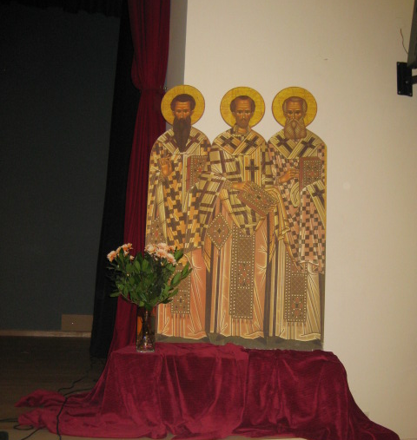
Τους τρεις μεγίστους ας υμνήσουμε

Slide 2
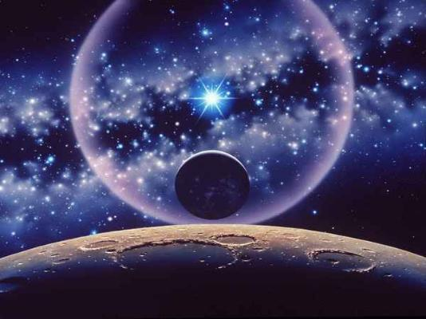
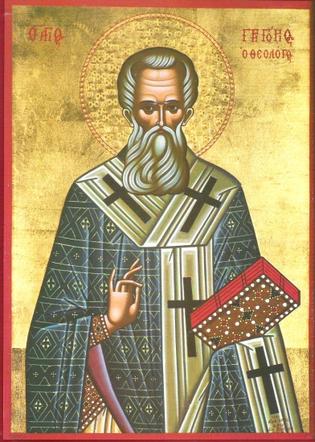
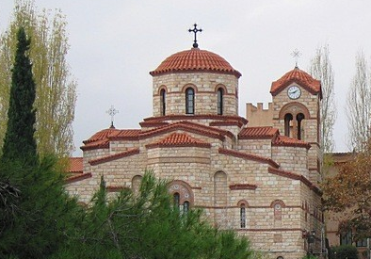
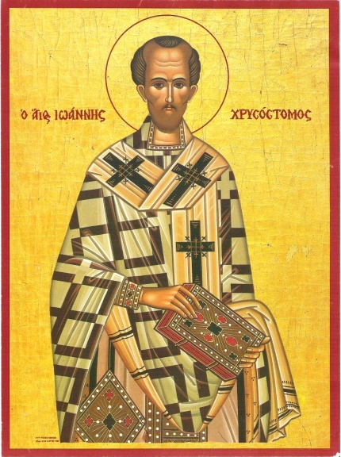
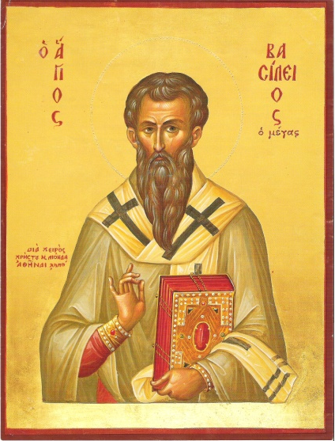
της Εκκλησίας μας φωστήρες

Slide 3
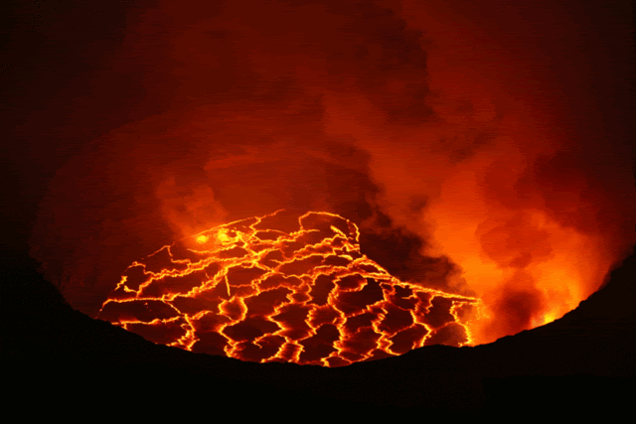
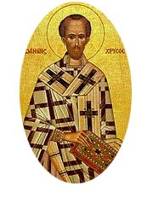
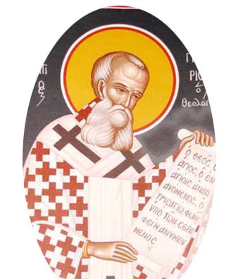
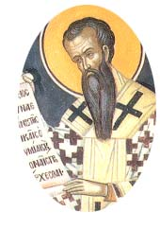
Η λάβα της αλήθειας ξεπήδησε
απ’ των καρδιών τους
τους κρατήρες

Slide 4
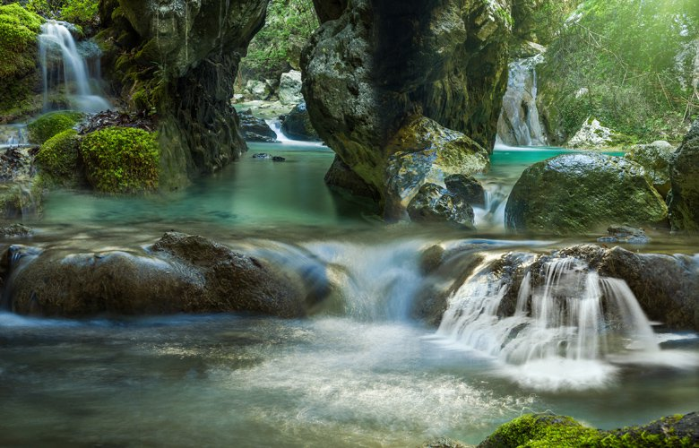
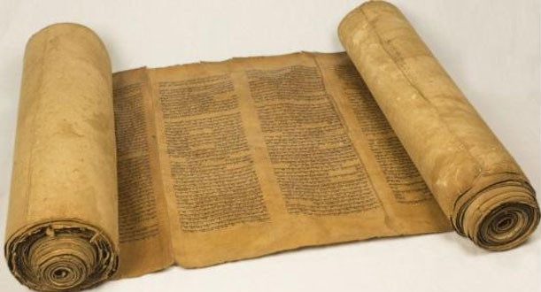
Σκύβει και πίνει η οικουμένη
από τα νάματα

Slide 5
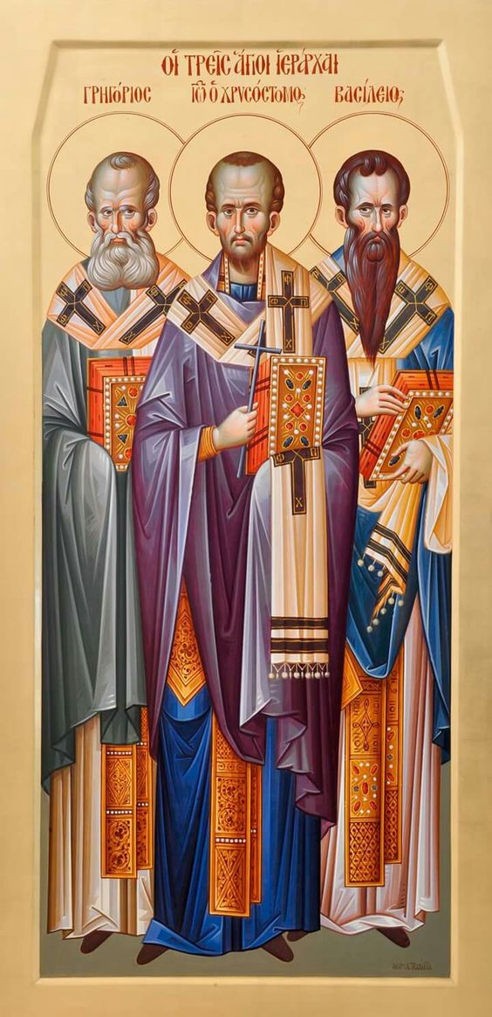
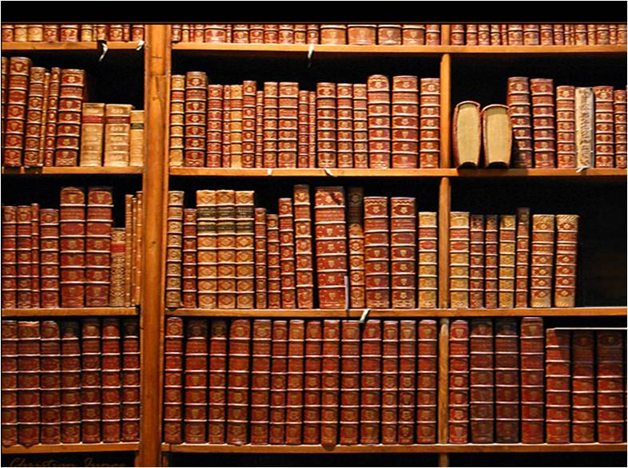
στη θεία του στόματός τους βρύση
και ζει μια νέα ζωή.

Slide 6

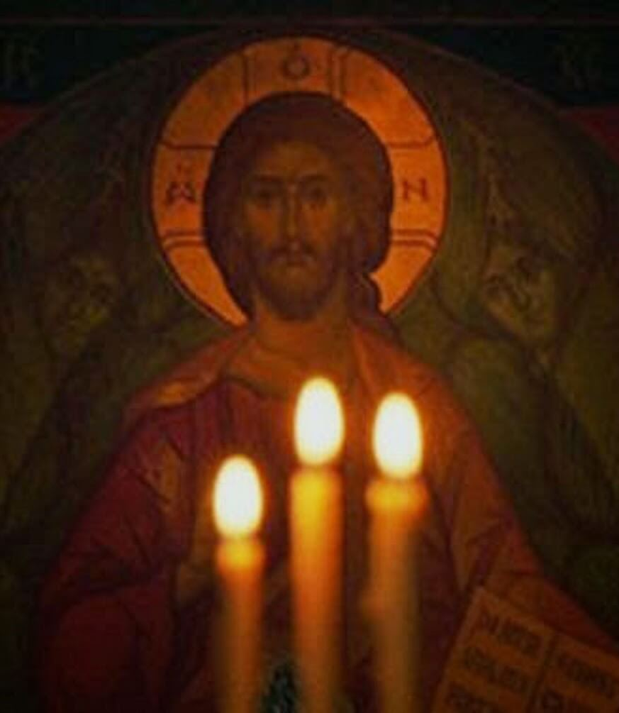
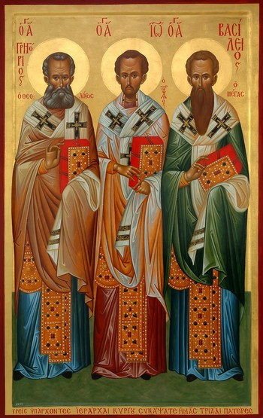
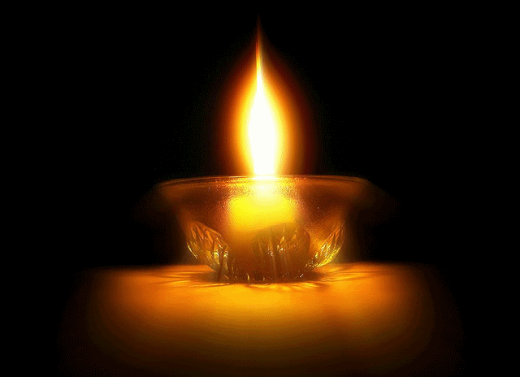
Οι τρεις μεγάλοι της αλήθειας
λαμπροί κήρυκες

Slide 7
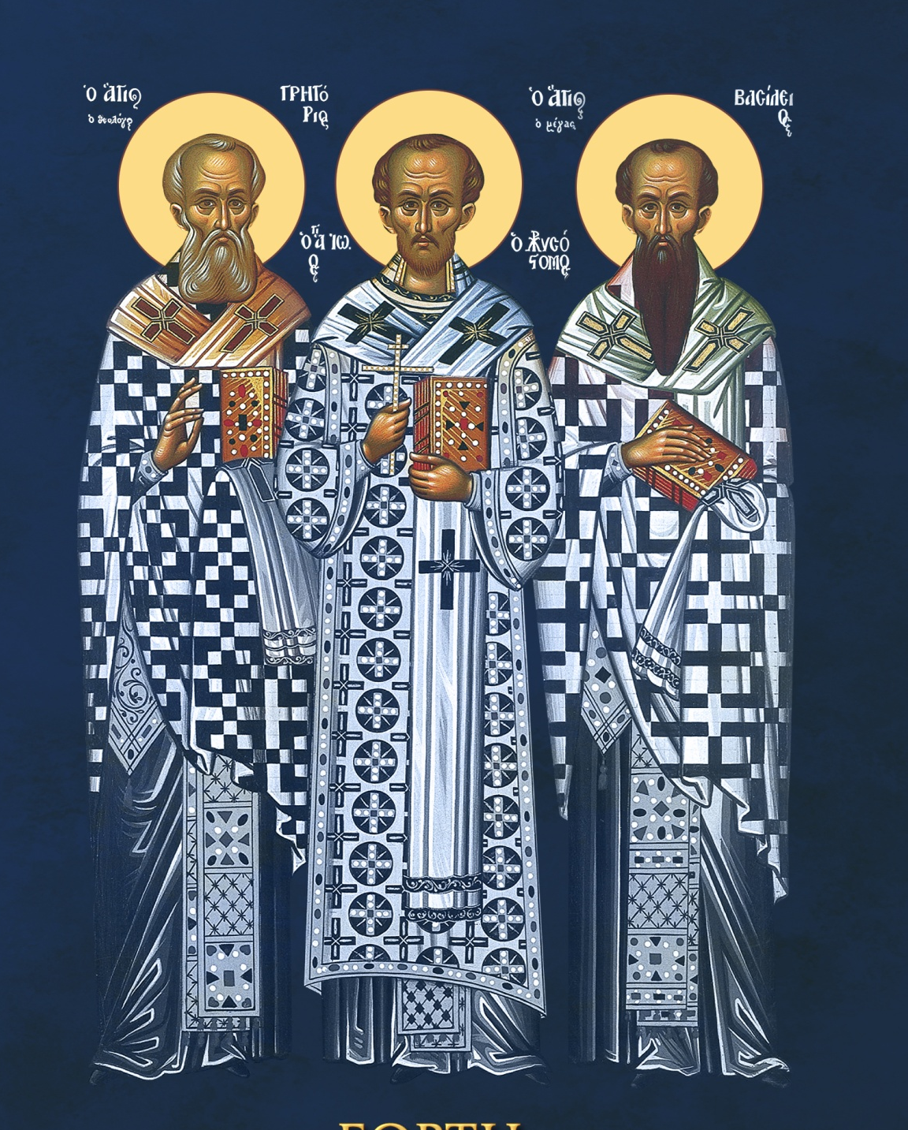
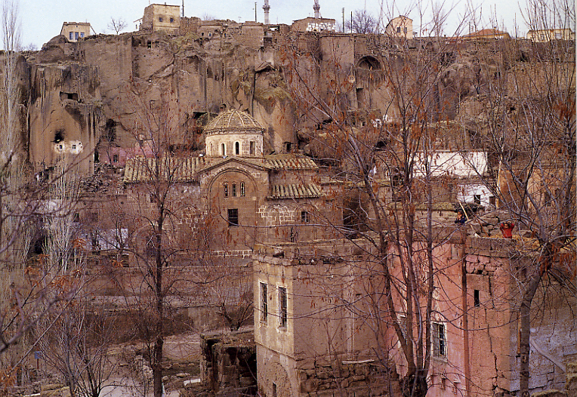
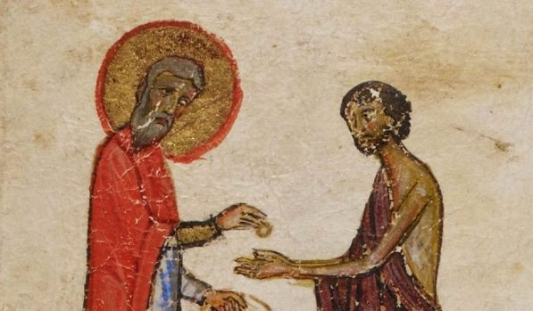
Με της τριάδος τους
το κόσμημα
πιότερο λάμπει η εκκλησία
με λόγο και με πράξη χρυσογράψανε

Slide 8
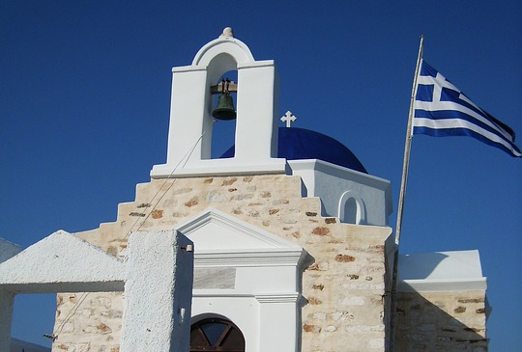

Ελλάδα και Ορθοδοξία

Slide 9
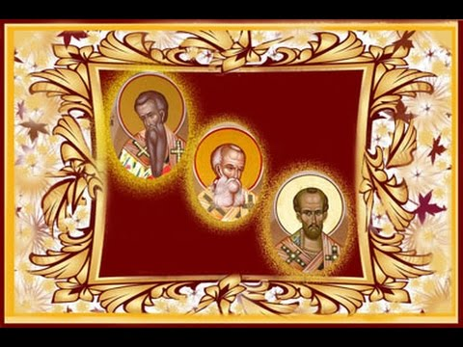
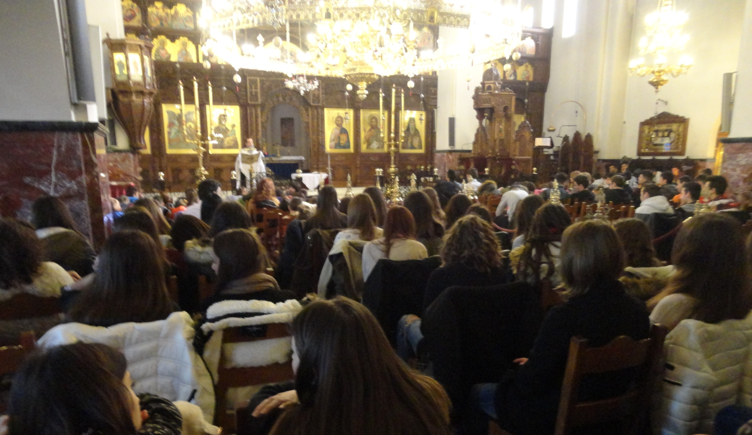
Άγιοι,
εσείς που αγαπήσατε
πολύ τη νιότη μας,

Slide 10
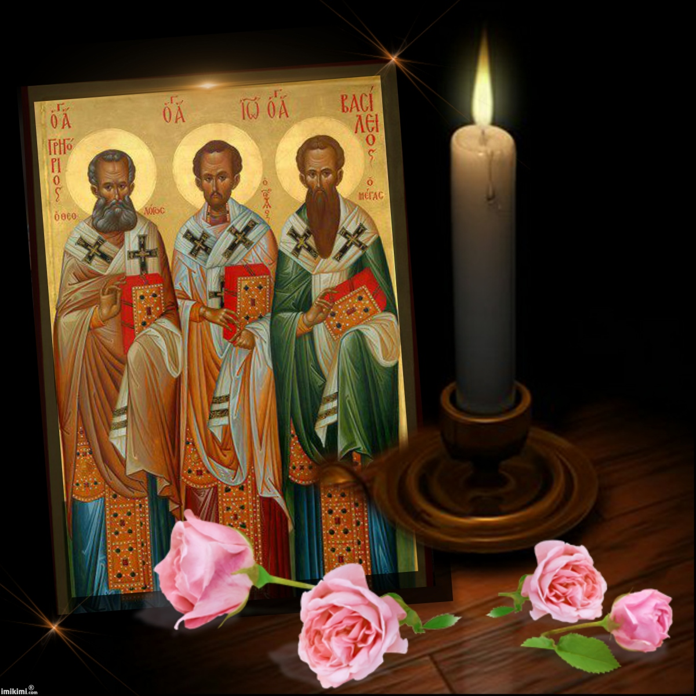
Βασίλειος,
Γρηγόριος,
Χρυσόστομος!
Οι τρεις μεγάλοι
της αλήθειας
λαμπροί κήρυκες

Slide 11
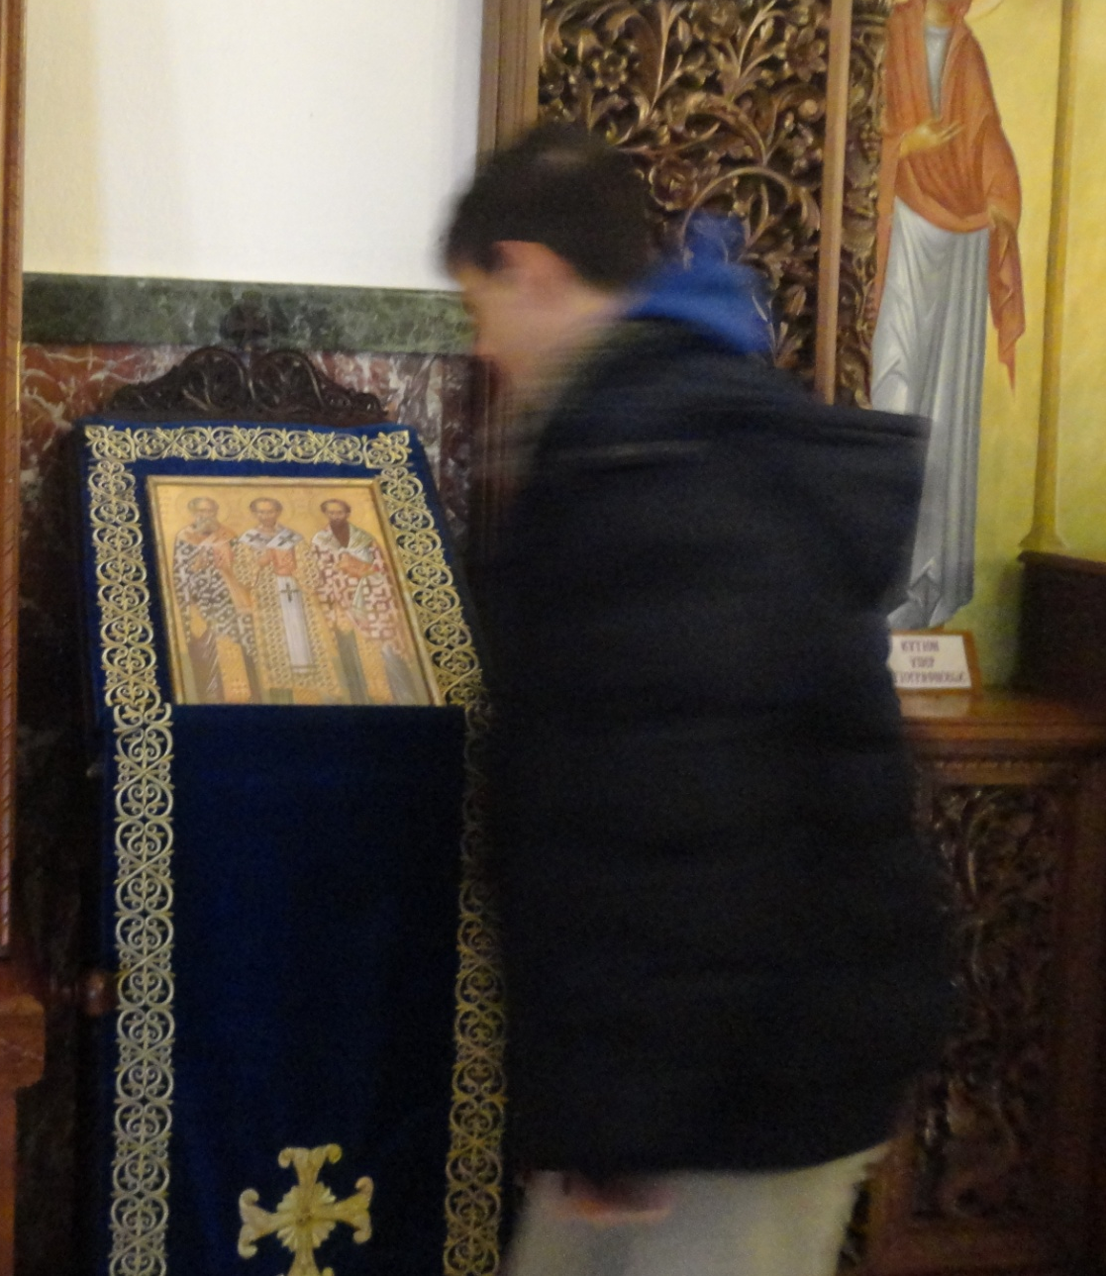
πρεσβεύετε στον Κύριο να μένει
καθάρια και φλογερή.

